Slide 1
可解释机器学习
彭珍 教授 博士生导师

Slide 2

纲要
可解释机器学习
基础知识
机器学习方法
可解释内涵
可解释机器学习

Slide 3

设计科学
机器学习

Slide 4
行为科学与设计科学对应管理领域两个范式，分别是用户范式与系统范式。
行为科学是从人的本性和需求入手，注重人的行为动机和行为的诱导。
设计科学的本质在于决策、问题求解和创造。整个设计过程都贯穿着信息的收集、整理、变换、传输、贮存、处理、反馈等基本活动要素。一方面，信息处理被用来解释设计思考过程；另一方面，信息处理技术又被广泛用作设计工具。

Slide 5
数字经济时代，计算社会科学成为社会科学领域研究热点。以数据挖掘和机器学习为代表的计算方法逐步融入管理学研究，形成了传统研究范式与计算科学相互融合的趋势。这一趋势在管理领域表现为设计科学与行为科学两个主要研究范式相互融合，形成了结合计算方法创新与构念理论创新多方面特色的研究成果。

Slide 6
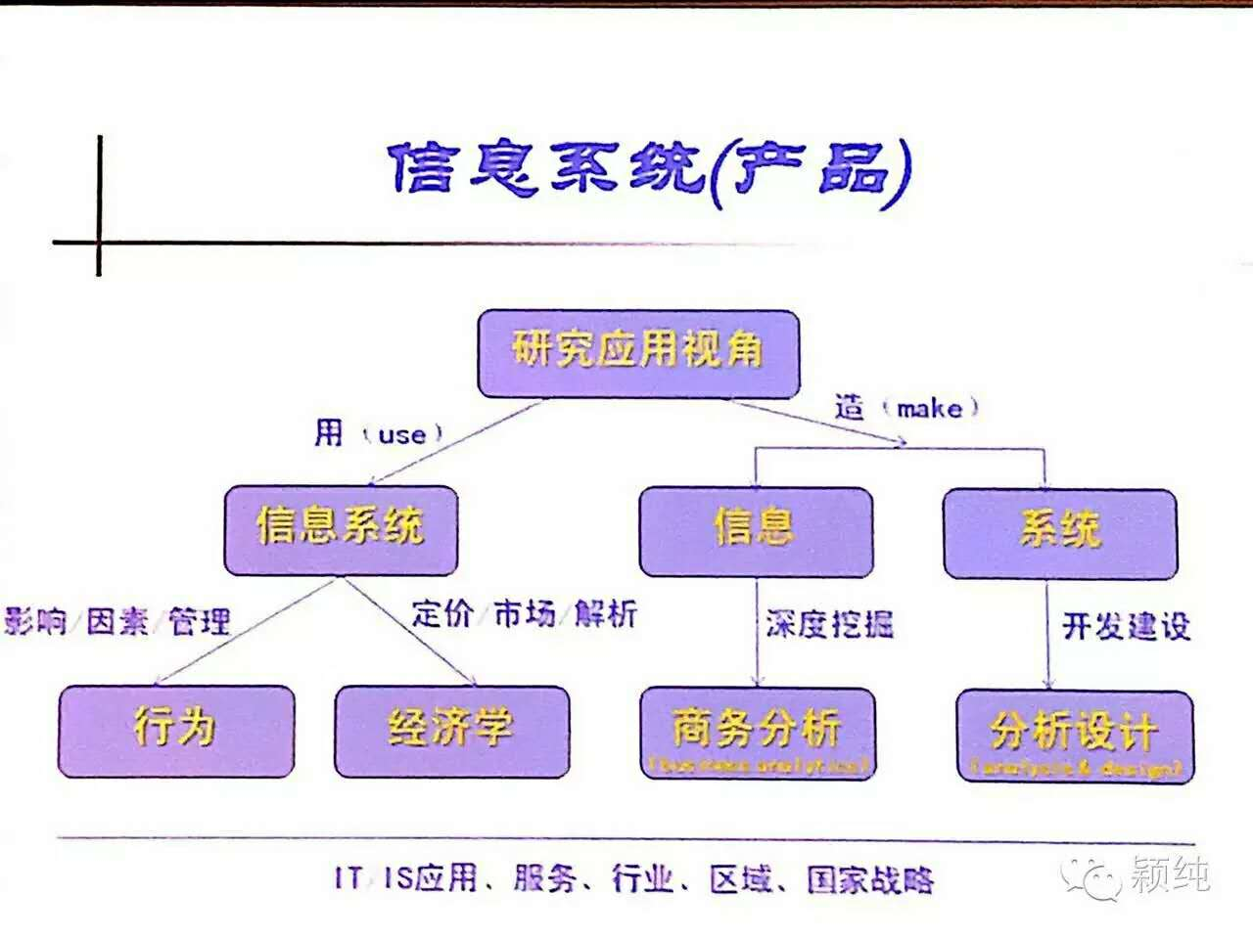

Slide 7
人工智能大师Herb Simon这样定义学习：
学习：系统在不断重复的工作中对本身能力的增强或改进，使得系统在下一次执行相同任务或类似任务（指的是具有相同分布的任务）时，比现在做的更好或效率更高。
机器学习：通过经验提高系统自身性能的过程(系统自我改进)。
或者，计算机基于数据做出和改进预测或行为的一套方法。

Slide 8
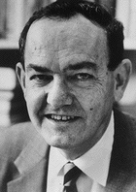
Herbert Alexander Simon 赫伯特 亚历山大 西蒙（1916-2001），研究领域涉及认知心理学、计算机科学、经济学、管理学、科学哲学等多个方面。他学识渊博，是现今很多学术领域的创始人之一，如人工智能、信息处理、决策理论、注意力经济、组织行为学、复杂系统等。创造了术语“有限理性”、“满意度（satisficing）”等
1957年西蒙与别人合作开发了IPL语言最早的AI程序设计语言。
1958年荣获美国心理学会杰出贡献奖
1970年提出决策支持系统DSS。
1978年诺贝尔经济学奖。
1986年美国国家科学家奖章。
1993年美国心理协会终身成就奖。
1970年发展和完善了语义网络。
1975年荣获图灵奖。
1936年芝加哥大学政治系并获得文学学士学位
1943年加利福尼亚大学完成管理决策的博士论文，成就经典著作《管理行为》
1949年卡内基美隆大学担任行政学和心理学教授，后来任计算机科学与心理学教授终生
1956年西蒙、纽厄尔、麦卡锡、明斯基被公认为人工智能之父

Slide 9
令W是这个给定系统的有限或无限所有对象的集合，由于观察能力的限制，我们只能获得这个世界的一个有限的子集Q⊂W，称为样本集。
机器学习就是根据这个有限样本集Q ，推算这个系统的模型，使得其对这个系统为真。

Slide 10
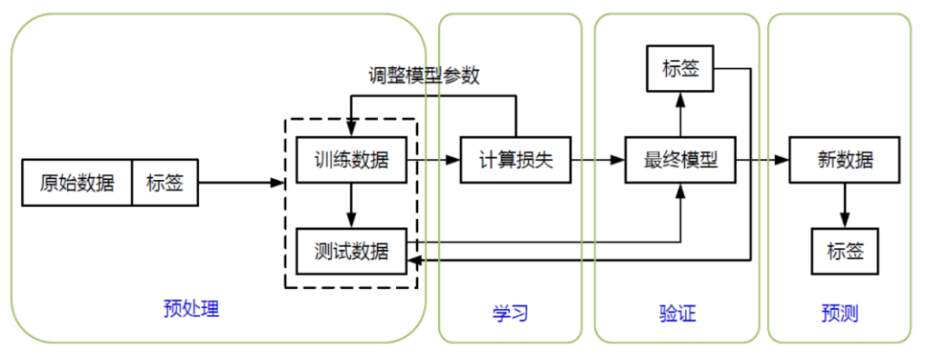
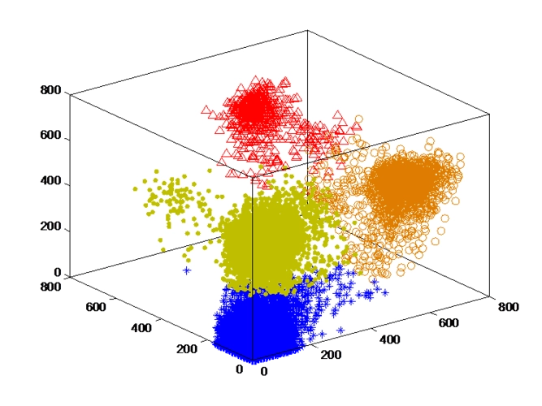
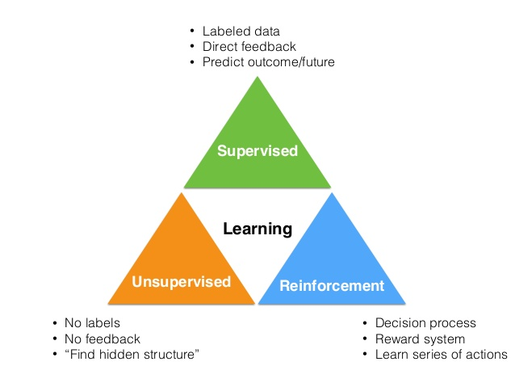
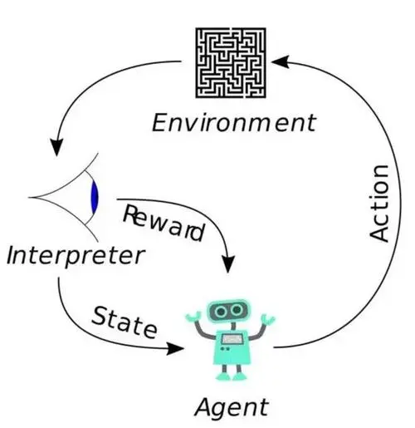
Notes:
强化学习问题在信息论、博弈论、自动控制等领域有得到讨论，看作人机交互的场景
如果Agent的某个行为策略导致环境正的奖赏(强化信号)，那么Agent以后产生这个行为策略的趋势便会加强。
Agent选择一个动作用于环境，环境接受该动作后状态发生变化，同时产生一个强化信号(奖或惩)反馈给Agent，Agent根据强化信号和环境当前状态再选择下一个动作，选择的原则是使受到正强化(奖)的概率增大。

Slide 11
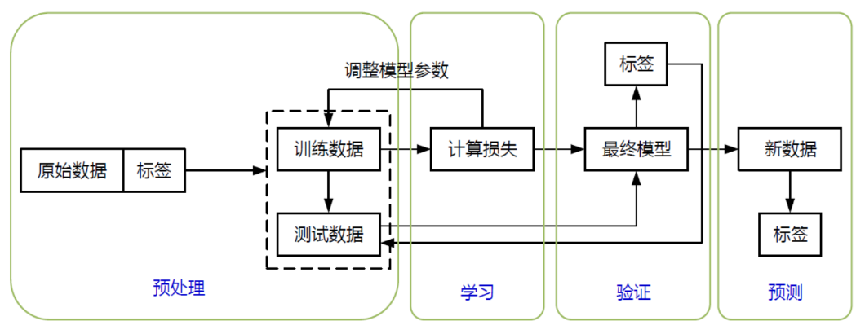
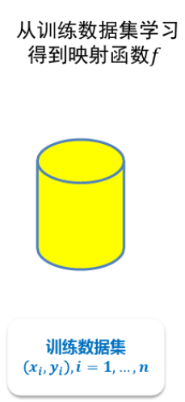

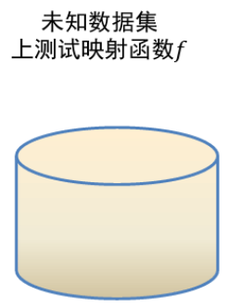
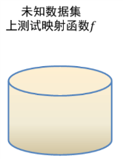
有监督的机器学习

Slide 12
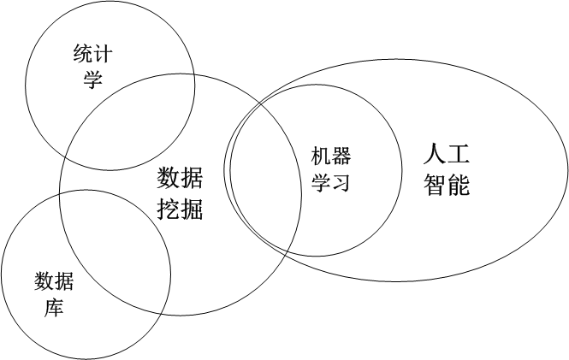
预测与学习是智能的本质，预测和学习也是机器学习的主要功能性组成部分。
很难想象: 一个没有学习功能的系统是能被称为是具有智能的系统。机器学习是人工智能的主要核心研究领域之一。

Slide 13
线性回归模型
决策树
XGboost
神经网络
支持向量机SVM

Slide 14
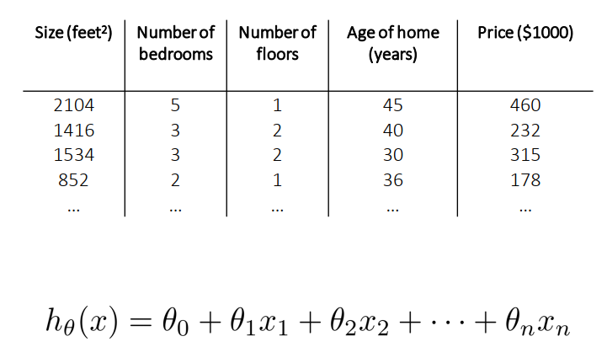
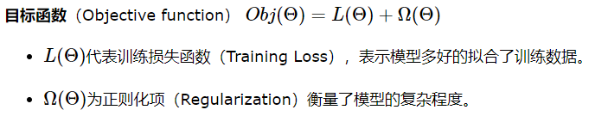
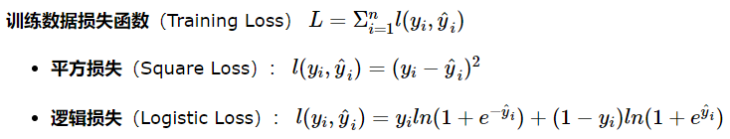
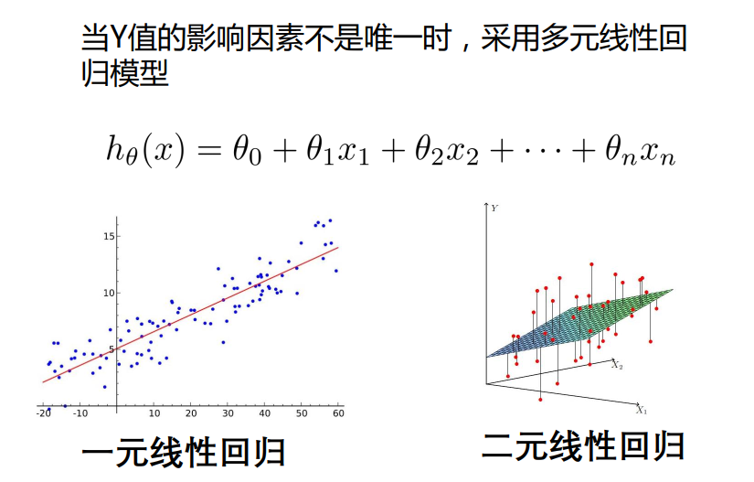
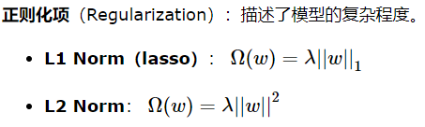
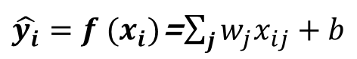
线性回归模型
线性回归（Linear Regression）是一种预测性的建模技术，研究的是因变量（目标）和自变量之间的线性关系，因变量是连续的。
Notes:
因为表哥达尔文《物种起源》一书，高尔顿对遗传问题产生了浓厚的兴趣，并积极收集数据证明自己的想法。回归(Regression)这一概念最早由英国生物统计学家高尔顿和他的学生皮尔逊在研究父母亲和子女的身高遗传特性时提出。

Slide 15
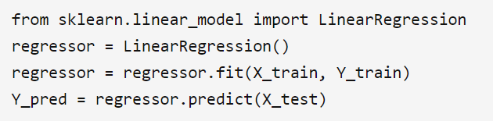
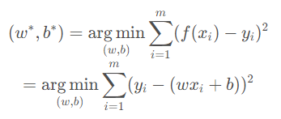
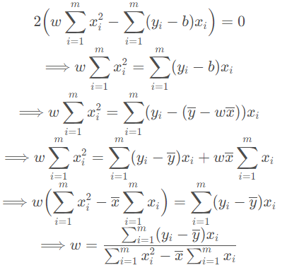
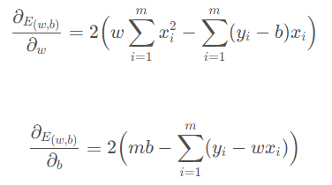
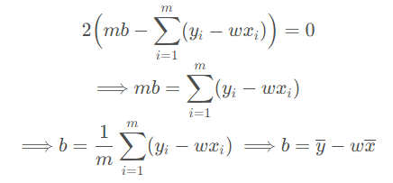
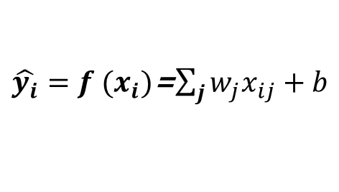
线性回归模型
$\hat{y_{i}}=f (x_{i})$=$\sum_{j}{w_{j}x_{ij}+b}$
Notes:
误差项为观测值与预测值之间的残差

Slide 16
决策树
决策树(Decision Tree)是一种非参数的有监督学习，它能够从一系列有特征有标签的数据中总结出决策规则，并用树状图的结构来呈现这些规则，以解决分类和回归问题。
categorical
continuous
class
Splitting Attributes
Refund
Yes
No
NO
MarSt
Single, Divorced
Married
TaxInc
NO
< 80K
> 80K
NO
YES
训练数据
模型: 决策树

Slide 17
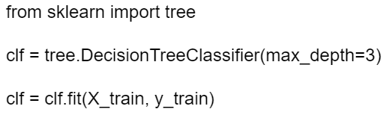
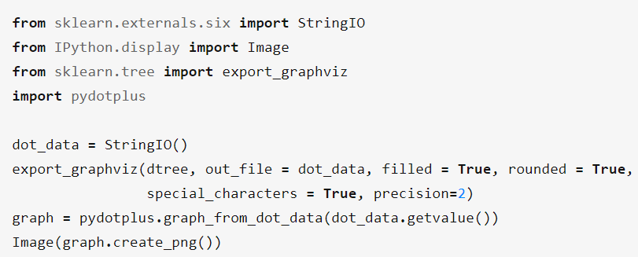
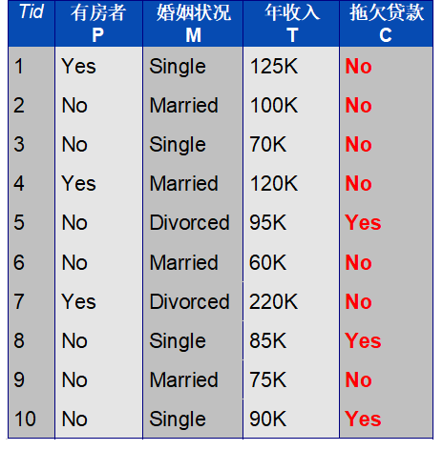
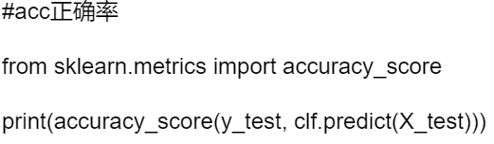
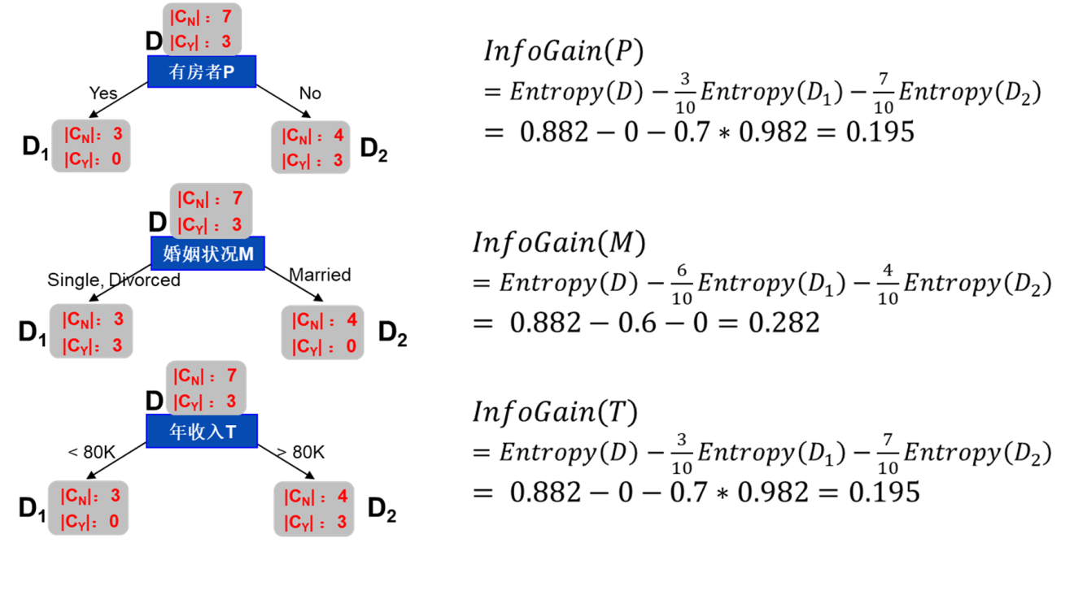
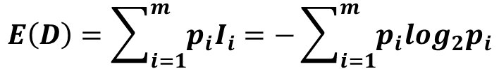
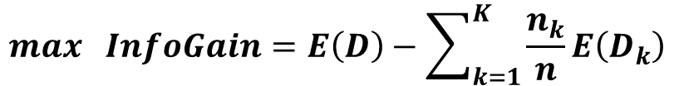
决策树

Slide 18
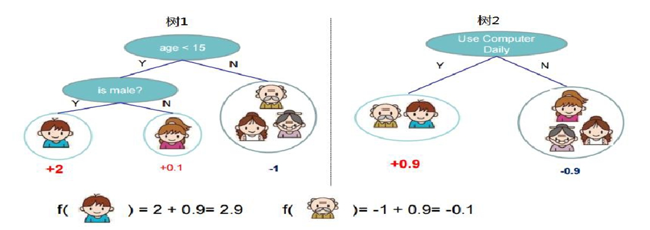
XGboost
XGboost的基本组成元素是：决策树；将这些决策树即”弱学习器”共同组成了XGboost。后一棵决策树的生成会考虑前一棵决策树的预测结果，即将前一棵决策树的偏差考虑在内。

Slide 19
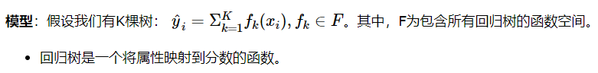
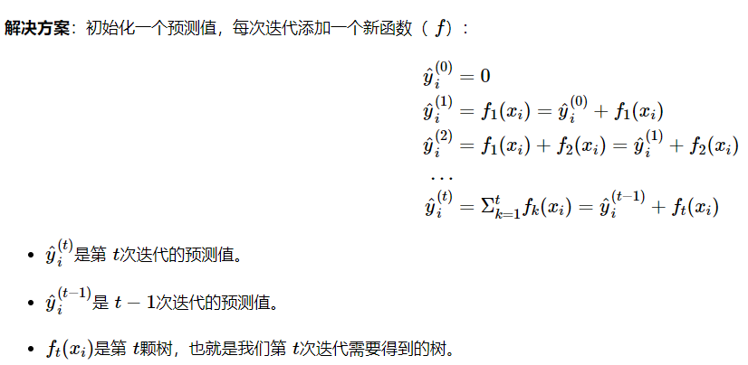
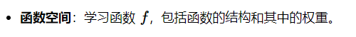
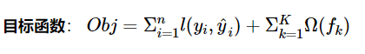
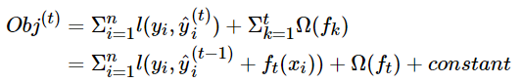
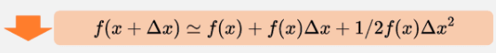
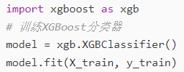
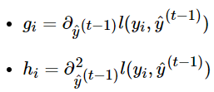
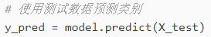
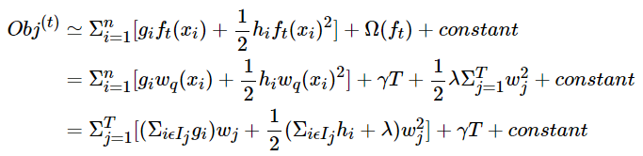
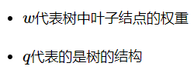
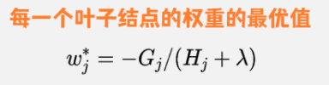
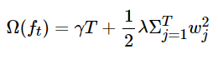
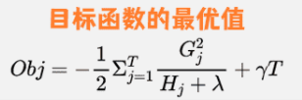
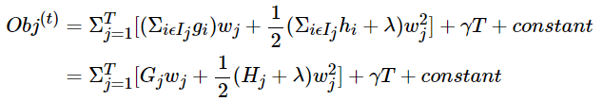
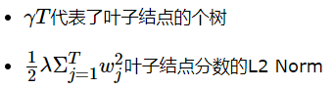
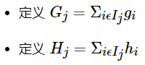
XGboost
‘
‘’

Slide 20
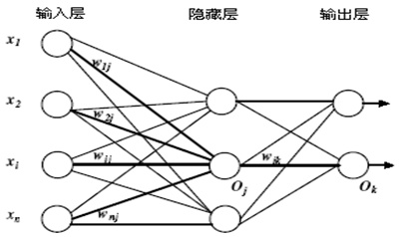
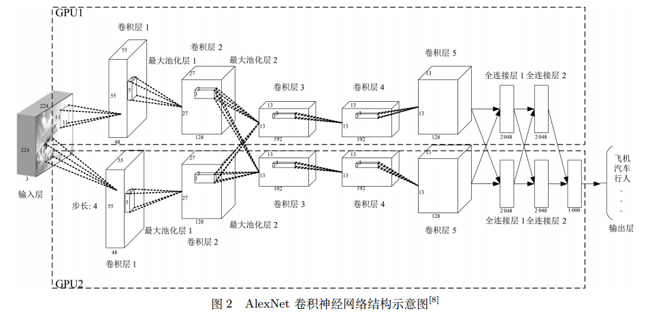


神经网络
训练样本X = {x₁ ,x₂ ,..., x_{i}}馈入输入层，每层之间存在加权连接；其中 w_{ij}表示由前一层的单元i与其下一层的单元j的之间的连接的权。
Notes:
一个卷积神经网络模型一般由若干个卷积层、池化层和全连接层组成。卷积层的作用是提取图像的特征；池化层的作用是对特征进行抽样，可以使用较少训练参数，同时还可以减轻网络模型的过拟合程度。卷积层和池化层一般交替出现在网络中，称一个卷积层加一个池化层为一个特征提取过程，但是并不是每个卷积层后都会跟池化层，大部分网络只有三层池化层。网络的最后一般为1~2层全连接层，全连接层负责把提取的特征图连接起来，最后通过分类器得到最终的分类结果。

Slide 21






神经网络

Slide 22


支持向量机
SVM（Support Vector Machine）的最核心的思想就是从输入空间（Ipnut space）向一个更加高维度（Feature space）的映射。与神经网络的隐含层相似，从输入向某一个中间的阶段做了一个映射，再进行分类。
线性可分
线性不可分
线性可分
Notes:
一个线性不可分的样本集，映射到高维空间中能够线性可分

Slide 23














支持向量机
Notes:
这样的超平面有无穷多个（即感知机），但是几何间隔最大的分离超平面却是唯一的。
Alpha是是拉格朗日乘子变量
C是惩罚因子
Gamma是松弛变量

Slide 24

可解释的意义
可解释的分类
可解释的范围

Slide 25

深度学习（DL，Deep Learning）是机器学习（ML，Machine Learning）领域中一个新的研究方向，它被引入机器学习使其更接近于最初的目标——人工智能。
深度学习源于人工神经网络的研究，含多个隐藏层的多层感知器就是一种深度学习结构。动机在于建立模拟人脑进行分析学习的神经网络，例如图像，声音和文本等。

Slide 26
相⽐于传统的模式识别、机器学习需要⼿⼯提取特征，深度学习最⼤的优势是可以⾃动从数据中提取特征。通过多层处理，逐渐将初始的“低层”特征表示转化为“高层”特征表示，可将深度学习理解为进行“特征学习”（feature learning）或“表示学习”（representation learning）。
举例，使⽤机器学习系统识别⼀只狼，我们需要⼿动提取、输⼊我们⼈类可以将动物识别为狼的特征，⽐如体表⽑茸茸、有两只凶狠的眼睛等；⽽使⽤深度学习系统，我们只需要将⼤量的狼的图⽚输⼊系统，它就会⾃动学习特征。
Notes:
高层特征即CNN中网络越深的层得到的特征，高层的特征包含很丰富的组合信息，象征着人对它的分辨能力，越高层越好分辨出是啥东西，如表征着类别啥的，对识别任务帮助大）

Slide 27


以识别狼的⼈⼯智能系统为例，在Macro等⼈研究的⼯作中发现，深度学习系统会将西伯利亚哈⼠奇识别为狼，为什么呢？
原因是在训练系统时，输⼊的狼的图⽚上的背景⼤多是皑皑⽩雪，使得系统在⾃动提取特征时将⽩雪背景作为了识别狼的标志。
图b为说明系统使⽤了图⽚的背景并忽略了动物的特征。模型原本应该关注动物的眼睛。

Slide 28
2016年5⽉，美国佛罗⾥达州⼀位男⼦驾驶开启⾃动驾驶模式后，特斯拉Model S撞上⼀辆正在马路中间⾏驶的半挂卡车，导致驾驶员当场死亡。什么原因造成的呢？
排查原因时发现，主要是因为图像识别系统没能把卡车的⽩⾊车厢与⼤背景中的蓝天⽩云区分开导致的，系统认为是卡车是蓝天⽩云时就不会⾃动刹车进⽽引发了事故。

Slide 29
在医疗领域，⽤了⼀个极深的神经⽹络，预测结果告诉⽤户很可能得了癌症。那么，为什么呢？为什么要相信你呢？你是不是应该给出⼀个合理的解释呢？你该如何给出⼀个合理的解释呢？
不光要提升预测的精度，还要减小发生“信任危机”的可能，只有明白模型这样预测的原因，才能信任该模型，因此，对“黑盒”的解释变得尤为重要。

Slide 30


Slide 31
机器学习优势
机器学习、深度学习（预测）在医学、刑事司法系统和金融市场等关键领域的应用越来越广泛，基于GBDT的各种优化以及ensemble横扫所有数据竞赛，CNN则是霸榜图像领域。
机器学习算法（基于神经网络）通常遵循⾮线性，学习能⼒强，覆盖范围⼴，数据驱动，⽤测试集的准确率与召回率衡量模型的好坏，通常会具有良好的准确率、预测性能。

Slide 32
机器学习劣势（不可解释性）
⿊盒模型（⽐如神经⽹络）计算过程中会⾃动从原始数据中提取特征并拆分、组合，构成其判别依据，却可能⽆法理解其提取的特征。
有着更⾼的准确率，但是模型最后输出结果时，它是根据哪些⽅⾯、哪些特征得到这个结果，⽆法给出具体的规则，⽆法让⼈理解和信任模型的预测结果。
⼀个预测表现接近完美、却属于⿊盒的机器学习模型，可能产⽣误导的决策，还可能招致系统性风险，导致漏洞被攻击，因⽽变得不安全可靠。

Slide 33
需要什么？
在和客户的实际沟通时，单单抛出⼀个数字就想得到客户信任，那肯定是不够的，这就要求我们摆出规则，业务⼈员才知道如何营销。
当模型应⽤到银⾏业等⾦融领域时，透明度和可解释性是机器学习模型是否值得信任的重要考核标准。
对风控（安全）⼈员来讲，关注的是如何识别风险（可解释），如何进⾏针对性防御。
需要建⽴⼀个解释器来解释模型

Slide 34

需要什么？
“解释机器学习模型”的任务定义似乎不够明确。学术文献中提出了为模型寻求可解释性的许多动机，并提供了无数的技术来提供可解释的模型。尽管存在这种模棱两可的情况，但许多作者宣称他们的模型在公理上是可解释的，然而对此却缺乏进一步的论证。
[1]Z C Lipton. The Mythos of Model Interpretability: In machine learning, the concept of interpretability is both important and slippery[J]. Communications of the ACM, 2018, 61(3):31-57. https://doi.org/10.1145/3236386.3241340.
Notes:
Slippery 狡猾的，不可靠的
Mythos 神话
Deployment 部署
Underspecified 不具体 不明确
myriad techniques 很多技术
rendering interpretable models绘制可解释模型
Ambiguity含糊不清
interpretable axiomatically公理化解释
absent further argument没有进一步的论证

Slide 35
可解释性的意义
解释器的⼯作在于提供对样本的解释，来帮助⼈们对模型产⽣信任。
可解释性要求解释器的特征与模型须是可解释的。像决策树、线性模型都是很适合拿来解释的模型；⽽可解释的模型必须搭配可解释的特征，才是真正的可解释性，像是词嵌⼊（Word Embedding）的⽅式，即使是简单的线性回归也⽆法做到可解释性。
解释在于对预测结果的解释，哪些特征得到这个结果，结果产生的原因。
Notes:
词嵌入(Word Embedding)是一种将文本中的词转换成数字向量的方法,把一个维数为所有词的数量的高维空间嵌入到一个维数低得多的连续向量空间中，每个单词或词组被映射为实数域上的向量

Slide 36
自解释还是事后解释
自解释模型（Intrinsically Interpretable Model）指将可解释性结合到具体的模型结构中使模型本⾝具备可解释能⼒。
常见的具备可解释性的机器学习模型有线性回归、决策树、逻辑回归、广义加性模型等。
背后的哲学意义通常是做出某些分布假设或限制模型的复杂性，使其具有可学习的结构和参数的模型，可以为其分配特定的解释。

Slide 37
自解释还是事后解释
事后可解释性（Post-hoc Interpretable Method）指通过开发可解释性技术解释已训练好的机器学习模型。
发⽣在模型训练之后，旨在利⽤解释⽅法或构建解释模型，解释学习模型的⼯作机制、决策⾏为和决策依据。
Post-hoc 可解释性的重点在于设计⾼保真的解释⽅法或构建⾼精度的解释模型。

Slide 38
与模型的关系
特定于模型（Model-specific）还是与模型无关（Model-agnostic）
特定于模型的解释方法仅限于特定的模型类，例如线性模型中回归权重的解释。自解释模型的解释通常是特定于模型的解释。
与模型无关的解释方法可以用于任何机器学习模型，在模型经过训练后应用（事后），通常通过分析特征输入和输出来实现，一般不能访问模型的内部信息，例如权重或结构信息。换句话说，⽆论多复杂的模型，像是SVM或神经⽹络，该解释器都可以⼯作。

Slide 39
局部还是全局
全局可解释性（Global Interpretability）旨在帮助⼈们理解复杂模型背后的整体逻辑以及内部的⼯作机制。
局部可解释性（Local Interpretability）旨在帮助⼈们理解机器学习模型针对每⼀个输⼊样本的决策过程和决策依据。
局部保真度:不可能期望简单的可解释模型在效果上等同于复杂模型（⽐如原始CNN分类器）。所以解释器不需要在全局上达到复杂模型的效果，但⾄少在局部上效果要很接近，⽽此处的局部代表我们想观察的那个样本的周围。

Slide 40
算法透明度
算法是如何创建模型的？
算法透明度是指如何从数据中学习模型，以及它可以学习到什么样的关系。
是对算法如何工作的理解，但这既不是对最终学习的特定模型的理解，又不是对如何做出单个预测的理解。算法的透明度只需要对算法了解，而不需要对数据或学习模型有了解。
本研究的目标是预测模型的可解释性，而不是算法的透明度。

Slide 41
全局、整体的模型可解释性
要解释全局模型的输出，需要训练好的模型、算法和数据。这种级别的可解释性是基于对模型特征和每个学习部分（例如，权重、其他参数和结构）的整体认知来理解模型是如何做出决策的。
哪些特征很重要，以及它们之间有什么样的交互作用？全局模型的可解释性有助于基于特征理解目标结果的分布。

Slide 42
模块层面上的全局模型可解释性
线性模型，可解释部分是权重，单个权重的解释与其他权重是相互关联的，即“其他输入特征的值保持不变”。
例如，一个预测房屋价格的线性模型，考虑到房屋面积大小和房间数量，其中房间数量的特征可能具有负权重。原因是房间数量与房屋面积高度相关。负权重的解释是如果两件房屋的面积相同，那么房间少的房屋比房间多的房屋更值钱。因此，权重仅在模型中其他特征的上下文中有意义。

Slide 43
单个预测的局部可解释性
着眼某一个实例，检查模型对这个实例输入的预测，并解释原因。
在局部，预测可能只依赖于线性的或单调的某些特征，而不是对它们有复杂的依赖性。
例如，全局而言，房价预测可能与面积是非线性关系，但如果查看一个100平方米的房屋，对于该子集，模型预测可能与面积呈现线性关系。可以通过模拟当增加或减少10平方米的面积时，预测的价格是如何变化来发现。局部解释比全局解释更准确。

Slide 44
一组预测的局部可解释性
对一组实例进行特定的预测？
多个实例的模型预测的解释可以用全局模型解释方法或单个实例解释方法来实现。
全局方法可以通过获取实例组，将其视为一个完整的数据集，使用全局方法处理。
单个实例方法是对实例组中的每个实例分布进行局部解释方法，然后为整个组列出结果或对结果进行聚合。

Slide 45

[2] J A McDermid, et al. Artificial intelligence explainability: the technical and ethical dimensions.
Phylosophical Transactions A, 2020, 379:20200363. https://doi.org/10.1098/rsta.2020.0363

Slide 46

自解释模型
（Intrinsically Interpretable Model）
事后解释方法
（Pos-hoc Interpretable Method）

Slide 47

线性回归模型的解释
如何解释?
度量可解释性？
可视化解释？
决策树模型的解释
如何解释？
解释的方法？

Slide 48


线性回归模型的解释
1. 如何解释？
（1）数值（连续）特征的解释
当所有其他特征值保持不变时，特征$x_{k}$增加一个单位，则预测结果增加$w_{k}。$
（2）分类特征的解释
当所有其他特征值保持不变时，将特征$x_{k}$从参照类别改变为该类别时，预测结果会增加$w_{k}$。
**具有多分类的特征编码：独热编码
L个类别，用L-1个特征。
地毯 | 0 | 0
层压板 | 1 | 0
橡木地板 | 0 | 1

Slide 49
线性回归模型的解释
自行车租赁数据集:
该数据集由Capital-Bikeshare公开提供，可从机器学习数据库^{1,2}中下载。
使用租借期之前的可用信息来预测租用的自行车总数。
season – 季节，四季
holiday - 是否这天处于假期
workingday – 是否工作日
weather –天气情况
temp-摄氏度温度
humidity-相对湿度
windspeed-风速
days_since_2011：自数据集中第一天（20110101）起的天数
count-总租赁量
archive.ics.uci.edu/ml/
kaggle.com/c/bike-sharing-demand

Slide 50

线性回归模型的解释
数值（连续）特征的解释：如温度特征，当所有其他特征值保持不变时，将温度升高1度，自行车的预测数量增加110.7。
分类特征的解释： 如天气情况，当所有其他特征值保持不变时，当为雨雪天气时，自行车的预测数量与晴天相比减少1901.5。
Notes:
当所有其他特征保持不变时，当为雨雪天气时，自行车的预测数量与晴天相比减少1901.5；当所有其他特征不变时，当天气为雾时，自行车的预测数量与晴天相比少了379.4。

Slide 51




线性回归模型的解释
2.度量可解释性？
（1）R-平方（R-squared, $R^{2}$）
SSE是误差项（真实结果与预测结果）的平方和，显示拟合模型后还有多少方差。SST是数据方差的平方和，目标结果的总方差。
R-平方值越高，模型对数据的解释就越好。
对于无法解释数据的模型，R-平方的值为0 。
对于能够解释数据的最优模型，R-平方的值为1。
一般认为，R-平方大于0.75表明模型的可解释性较高。
R-平方小于0.5表明模型的可解释性存在问题。
Notes:
多增加一个自变量，不会减少R平方

Slide 52

线性回归模型的解释
（2）调整后的R-平方
R-平方随着模型中特征（自变量）数量的增加而增加。调整后的R-平方：
其中，p为特征（自变量）的数量，n为实例的数量。
解释调整后R-平方很低的模型是没有意义的，对权重的任何解释都没有意义。
一般认为，0.5为调整后R-平方的临界点；而且调整后的R-平方与R-平方之间的差距越大说明模型的可解释性越差。

Slide 53

线性回归模型的解释
(3) 特征重要性
某个特征的重要性可以用它的t-统计量（t-statistic）的绝对值来衡量。 t-统计量以标准差为尺度估计权重。
其中，SE为标准差（Standard Error）。
特征（自变量）的重要性随着权重的增加而增加。估计权重的方差越大，表明对正确值的把握越小，特征越不重要。
一般认为，t值的绝对值大于1.96时，认为这个特征（自变量）是重要的。

Slide 54

线性回归模型的解释
3.可视化解释？
（1）特征重要性图

Slide 55

线性回归模型的解释
（2）权重图
雨雪天气对预测的自行车数量有很多大负效应。
是否工作日（是）特征的权重接近于零，并且95%的区间中包含零。
权重图的问题是在不同尺度上的测量。天气情况权重反应了晴天与雨雪天气之间的差异。温度只反应了1度的增加情况。
拟合线性模型之前，通过收缩特征可使得估计的权重更具有可比性。
线性回归模型的结果
权重用点显示
95%置信区间显示为线
Notes:
95%置信区间是指95%的值在这个范围

Slide 56


线性回归模型的可解释
（3）效应图
权重取决于特征的单位，如身高特征，如果测量单位从米转换为厘米，权重会有所改变，但实际效应不会改变。
效应图帮助了解权重与特征的组合对数据预测的贡献程度。计算方法为：
箱线图可视化效应，包含一般数据的特征效应范围（1/4分位数Q1到3/4分位数Q3），垂直线为中位线Q2，延伸线到Q1-1.5IQR与Q3+1.5IQR，IQR是四分位之间的距离，即Q3-Q1。
Notes:
箱子的高度在一定程度上反映了数据的波动程度。
Q

Slide 57


线性回归模型的可解释
（4）单个特征效应图
对训练数据预测求平均为4504，该单个实例的预测值很小1571。
温度特征效应较小，因为温度为1.604，较低。
天数特征效应也较小，仅过了5天。
线性模型-python程序

Slide 58
实例说明：Boston房产数据集
Boston house prices dataset
CRIM per capita crime rate by town
地区人均犯罪率
ZN proportion of residential land zoned for lots over 25,000 sq.ft.
>25000英尺地块住宅用地比例
INDUS proportion of non-retail business acres per town
非零售商业用地比例
CHAS Charles River dummy variable (= 1 if tract bounds river; 0 otherwise)
查尔斯河虚拟变量（地区边界是河，值取1，否则为0）
NOX nitric oxides concentration (parts per 10 million)
一氧化氮浓度（每一千万）
RM average number of rooms per dwelling
每套住宅平均房间数
AGE proportion of owner-occupied units built prior to 1940
1940年前建成的自用房的比例

Slide 59
实例说明：Boston房产数据集
Boston house prices dataset
DIS weighted distances to five Boston employment centres
与五个波士顿就业中心区的加权距离
RAD index of accessibility to radial highways
放射状公路的可达性指数
TAX full-value property-tax rate per $10,000
财产税率
PTRATIO pupil-teacher ratio by town
生师比
B 1000(B_{k} - 0.63)² where B_{k} is the proportion of blacks by town
B_{k}为黑人比例
LSTAT % lower status of the population
低地位人口比例
MEDV Median value of owner-occupied homes in $1000's
自住房平均房价，以千美元计

Slide 60

决策树模型的解释
1. 如何解释？
从根节点开始，根据边的判断，转到下一个子集，直到走到叶节点，得到结果。所有的边都由AND连接。
解释：在第105天之前的天数中，自行车的预测数量大约是1800；在第106到第434天之间，大约3900。对于第434天之后的天数，如果温度低于11.662，则预测值为4600；如果温度高于11.662，则预测值是6600。
Notes:
从跟向上到叶子
中值

Slide 61


决策树模型的解释
2. 解释的方法？
特征重要性（Feature Importance） 也被称为变量重要性（Variable Importance），依据某个特征进⾏决策树分裂时，分裂前后的信息增益（如基尼系数）衡量。通过对模型的特征重要性进行排序，就可获得对模型的全局解释。
特征重要性-python程序

Slide 62
决策树模型的解释
特征重要性的作用
快速的让你知道哪些因素是比较重要的，但是不能得到这个因素对模型结果的正负向影响，同时传统方法对交互效应的考量会有些欠缺。
一个特征的意义在于降低预测目标的不确定性，能够更多的降低这种不确定性的特征就更重要。即特征重要性计算依据某个特征进行决策树分裂时，分裂前后的信息增益（基尼系数）。

Slide 63
部分依赖图、个体条件期望图、置换特征重要性、LIME、SHAP成为事后揭开机器学习模型⿊箱的有⼒⼯具。
部分依赖图和个体条件期望图：考察某项特征的不同取值对模型输出值的影响。
置换特征重要性：衡量了对特征值进行打乱后,模型的预测性能的变化。
LIME：对于每条样本，寻找⼀个更容易解释的代理模型解释原模型。
SHAP：源于博弈论，计算特征对模型输出的边际贡献。

Slide 64


部分依赖图（Partial Dependence Plot，PDP图或PD图）模型
$x_{s}$是关心的1到2个特征，而$x_{C}$则是其他剩余输入模型的特征，$\hat{f}$是模型。通过不断改变$x_{s}$的取值，来看模型预测结果的变化。
具体操作就是：先固定住其他特征，把你感兴趣的这个特征全部批量的改成某个值，不断从某个低值改到某个高值，看所有样本预测结果会做什么变化。

Slide 65

(1) 连续（数值）特征对预测自行车租赁数量的影响
温度越高，自行车租赁数量越多，这种趋势上升到20度，在30度处变平略有下降。
当相对湿度超过60%时，潜在的骑自行车的人会越来越不愿意租赁。
风越大，骑自行车的人就越少。

Slide 66

(2) 分类特征季节特征对预测自行车租赁数量的影响：
所有季节对模型预测产生相似的影响，模型预测的自行车租赁数量仅在春季会减少。

Slide 67


宫颈癌分类
(3) 两个特征的部分依赖关系：

Slide 68
特点：
部分依赖图是一种“全局解释模型的方法”。
实际分析PDP时的最大特征数为2个。
PDP的假设前提是需要计算特征与其他特征之间不相关。如果不能满足这个假设的话，解释的结果可能会存在无法理解的地方。
PDP最终的返回结果是平均值，多种类的影响可能会被隐藏。

Slide 69
个体条件期望图（Individual Conditional Expectation, ICE）计算方法与 PDP 类似:
PDP是一种全局方法，关注的是整体平均值。
ICE刻画的是每个个体的预测值与单一变量之间的关系，关注的是特定实例。
原理和实现方法：对某一个体，保持其他变量不变，置换选定的特征变量的取值，放入黑箱模型输出预测结果，最后绘制出针对这个个体的单一特征变量与预测值之间的关系图。
ICE 图可视化预测对每个实例的特征的依赖性，导致每个实例一条线；而PDP是一条线整体， 是 ICE 图线的平均值。

Slide 70

以宫颈癌数据集为例，看每个实例的预测如何与特征“年龄”相关联。
ICE 图显示，对于大多数女性而言，年龄效应遵循 50 岁时增加的平均模式；例外：对于少数在年轻时具有高预测概率的女性。
部分依赖图-python程序

Slide 71

特征X1​ 和 X2​ 存在一定的线性关系，意味着假设特征之间互不相关的算法PDP无法应用。
当这个特征与其他特征有一定相关性时，部分依赖图会输出超过实际情况的预测结果。
累积局部效应图ALE（Accumulated Local Effects）解决了特征之间存在相关性的问题 。

Slide 72
ALE将特征划分为间隔(垂直线)，这样在间隔中的点很大程度是符合实际的点。
对于间隔中的数据实例(点)，用间隔的上限和下限(⽔平线) 替换特征时，计算预测值的差异。这些差异被累积并中心化，形成ALE曲线。

Slide 74
部分依赖图、个体条件期望图、置换特征重要性、LIME、SHAP成为事后揭开机器学习模型⿊箱的有⼒⼯具。
部分依赖图和个体条件期望图：考察某项特征的不同取值对模型输出值的影响。
置换特征重要性：衡量了对特征值进行打乱后,模型的预测性能的变化。
LIME：对于每条样本，寻找⼀个更容易解释的代理模型解释原模型。
SHAP：源于博弈论，计算特征对模型输出的边际贡献。

Slide 75


置换特征重要性（Permutation feature importance）是首先由Breiman^{[3]}(2001)提出用在随机森林模型上， 后Fisher等^{[4]} (2019)把它一般化，用在任何一个模型上。
[3]L Breiman, Random forests. Machine learning, 2001.
[4]A Fisher, et al., All models are wrong, but many are useful: Learning a variable’s importance by studying an entire class of prediction models simultaneously. Journal of Machine Learning Research, 2019.

Slide 76

置换特征重要性：通过置换某个特征后，计算模型预测误差的变化程度来衡量该特征的重要性。
举例，用以下特征来预测一个人的运动能力，改变体重的数据，比如随机交换里面的数据，发现模型的预测误差明显增加了，说明体重特征很重要。相反，如果模型的预测误差几乎没有变化，说明体重特征不重要。
置换特征重要性-python程序

Slide 77
应该计算训练数据的重要性还是测试数据的重要性？
是想知道模型在多大程度上依赖于每个特征来进行预测（训练数据），
还是想知道特征对模型在未见数据上的性能有多大贡献（测试数据）。
目前，还没有研究解决训练数据与测试数据的问题。

Slide 78
特点：
特征重要性提供了对模型行为的高度压缩的全局洞察力。使用错误率代替错误差的一个积极方面是，在不同问题之间，特征重要性度量是可比较的。
重要性测量会自动考虑到与其他特征的所有交互作用。特征重要性既考虑了主要特征效应，也考虑了模型性能的交互效应。
置换特征的重要性不需要重新训练模型。

Slide 79
如果感兴趣的结果昂贵、耗时或难以测量（例如，因为它来自复杂的计算机模拟），则可以使用廉价且快速的结果替代模型。
基础模型是机器学习模型，代理模型必须是可解释的。代理模型的目的是尽可能准确地近似基础模型的预测，同时使其具有可解释性。
训练代理模型是一种与模型无关的方法，如果底层机器学习模型被另一个替换，仍然可以使用代理方法。黑盒模型类型和代理模型类型的选择是分离的。

Slide 80

执行以下步骤以获得代理模型：
选择数据集 X。
对于选定的数据集 X，获取黑盒模型的预测。
选择可解释的模型类型（线性模型、决策树……）。
在数据集 X 及其预测上训练可解释模型。
衡量代理模型复制黑盒模型预测的程度。
解释代理模型。

Slide 81




一种衡量代理复制黑盒模型能力的方法是R-平方：
是的是代理模型的第 i 个实例的预测， 是黑盒模型的预测和 是黑盒模型预测的平均值。SSE 代表误差平方和，SST 代表总平方和。R -平方度量可以解释为代理模型捕获的方差百分比。如果 R- 平方接近 1（= 低 SSE），则可解释模型非常接近黑盒模型的行为。如果 R 平方接近 0（= 高 SSE），则可解释模型无法解释黑盒模型。

Slide 82
部分依赖图、个体条件期望图、置换特征重要性、LIME、SHAP成为事后揭开机器学习模型⿊箱的有⼒⼯具。
部分依赖图和个体条件期望图：考察某项特征的不同取值对模型输出值的影响。
置换特征重要性：衡量了对特征值进行打乱后,模型的预测性能的变化。
LIME：对于每条样本，寻找⼀个更容易解释的代理模型解释原模型。
SHAP：源于博弈论，计算特征对模型输出的边际贡献。

Slide 83
LIME（Local Interpretable Model-agnostic Explanations）算法是在Marco Tulio Ribeiro2016年发表的论文《“Why Should I Trust You?” Explaining the Predictions of Any Classiﬁer》中介绍的。
Local: 基于想要解释的预测值及其附近的样本，构建局部的线性模型或其他代理模型。Interpretable: LIME做出的解释易被人类理解。Model-Agnostic: LIME解释的算法与模型无关，无论是用Random Forest、SVM还是XGBoost等各种复杂的模型，得到的预测结果都能使用LIME方法来解释。Explanations: LIME是一种解释方法。
专注于训练局部代理模型以解释单个预测，即构造局部样本特征和预测结果之间的关系，利用局部可解释的模型对黑盒模型的预测结果进行解释。

Slide 84

红色/蓝色区域边界为决策函数，表示一个复杂模型，很难从全局用一个可解释的模型（例如线性模型）去逼近拟合它。
关注点从全局放到局部时，局部是可以用线性模型去拟合的。
[5] M T Ribeiro, et al. “Why Should I Trust You?” Explaining the Predictions of Any Classifier. 2016. https://arxiv.org/pdf/1602.04938.pdf

Slide 85

选取关注的样本点，如图加粗的红色十字表示需要解释的样本点x；
在该样本点周围进行扰动采样z；
将采样出的样本z用复杂预测模型并得到结果（一些样本红色，一些样本蓝色点）；
定义一个相似度计算方式，按照他们到x的距离赋予样本权重；
选取的K个特征来解释，通过采样样本学习局部可解释模型(如线性或决策树)，虚线表示。

Slide 86

（1）目标函数中引入相似度
对这个样本进行扰动，对扰动前后的样本相似度的距离进行了定义，使用指数核函数定义，这取决于样本的类型（文本用余弦相似性，图像用L2范数）
σ 控制核函数的作用范围，其值越大，核函数的局部影响范围就越大。

Slide 87


文本数据使用余弦相似性度量，先将文档数据整理成文档—词矩阵格式：
两个文档之间的余弦相似度的计算公式为：

Slide 88

范数是具有“长度”概念的函数。在向量空间内，为所有的向量的赋予非零的增长度或者大小。不同的范数，所求的向量的长度或者大小是不同的。
举例：2维空间中，向量(3,4)的长度是5，那么5就是这个向量的一个范数的值，更确切的说，是欧式范数或者L2范数的值。

Slide 89


（2）目标函数：
其中f(z)就是扰动样本在d维空间（原始特征）上的预测值，g(z’)则是在d’维空间（可解释特征）上的预测值，然后以相似度作为权重。上述的目标函数可以通过线性回归的方式进行优化。

Slide 90



（1）表格数据的LIME
（2）文本数据的LIME
（3）图像数据的LIME
LIME-python程序

Slide 91
可解释性。要求解释器的模型与特征都必须是可解释的，像决策树、线性模型都是很适合拿来解释的模型；而可解释的模型必须搭配可解释的特征，才是真正的可解释性，让不了解机器学习的人也能通过解释器理解模型。
局部保真度。不可能期望简单的可解释模型在效果上等同于复杂预测模型。解释器不需要在全局上达到复杂模型的效果，但至少在局部上效果要很接近，而此处的局部代表想观察的那个样本的周围。
与模型无关。与复杂预测模型无关，无论多复杂的预测模型，像是SVM或神经网络，该解释器都可以工作。

Slide 92
部分依赖图、个体条件期望图、置换特征重要性、LIME、SHAP成为事后揭开机器学习模型⿊箱的有⼒⼯具。
部分依赖图和个体条件期望图：考察某项特征的不同取值对模型输出值的影响。
置换特征重要性：衡量了对特征值进行打乱后,模型的预测性能的变化。
LIME：对于每条样本，寻找⼀个更容易解释的代理模型解释原模型。
SHAP：源于博弈论，计算特征对模型输出的边际贡献。

Slide 93






Slide 94



Slide 95


Slide 96


Slide 97


Slide 98



Slide 99



Slide 100



Slide 101



Slide 102


实际计算中通过估计方式获得shapley value的：
Notes:
w/o：without
w/:with

Slide 103
Shapley value是针对于单个instance x的，不同instance的特征对应的Shapley value都不一样。
该实际估计方法本质上是用抽样频率估计来逼近理论概率值，逼近边际贡献。
计算所有子集S，时间复杂度高。（指数级2^{M} ，即使不遍历子集S的各种排列也仍需要大量采样，后面SHAP给出新的估算方法）

Slide 104
SHAP与Shapley value的区别：
SHAP(SHapley Additive exPlanation)：利用shapley value构建了一个加性的解释模型。对于某一个预测值pred，不同feature在其中起到的作用，可以理解为在“预测值均值”的基础上每个feature不断“拉扯”最后得到的预测值pred
SHAP估计方法：kernelSHAP 高效的估算shapley value的方式
提供了局部与全局模型解释方法（Shapley value 是 instance-level的）

Slide 105



SHAP通过加减从预测值均值到预测值，用于解释模型。
其中，$φ_{0}$ 为预测值均值， $φ_{j}$为Shapley value，z是样本的指示向量， (i) 表示第 i 条样本。该公式解释的是对某一个instance x上特征贡献。
如何计算其中的每个$φ_{j}$，即Shapley值？

Slide 106


Kernel SHAP = Linear LIME + Shapley values。Kernel SHAP是model-agnostic。
用 Kernel SHAP 计算每个指示向量z对应的kernel权重
线性模型拟合出来的每个权重就是shapley value
*原始数据空间h(z), 计算对应的预测值 f(h(z)).

Slide 107
tree SHAP可以模型无关，也可以根据树模型本身的结构，建立专门针对于树模型的计算Shapley Value的算法。

Slide 108

样本特征影响图：waterfall

Slide 109


样本特征影响图：waterfall
Y轴代表不同特征值
X代表SHAP值
红色代表该特征对第0个样本是正向影响，蓝色为负向
E[f(x)]代表所有样本f(x)的期望base_values，model.predict(X)的预测值的平均值
f(x)值的大小为第0个样本的预测值，f(x) = E[f(x)]+特征值 * 特征SHAP值

Slide 110



样本特征影响图：force plot
shap_values[0] - 第0个样本
shap_values[0].base_values - 22.53,所有样本汇总的平均 f(x) 值,所以所有值都一样，模型在数据集上的输出均值22.53
shap_values[0].data - 所有特征原值, 该数据集shape为(506, 13),第0个样本13个特征的具体值
shap_values[0].values - 第0个样本13个特征的shap值

Slide 111

样本特征影响图：force plot
所有样本基础平均f(x)值:22.53,该样本shap值加总之后为f(x) -> 24.02
红色代表:正向影响，LSTAT这个特征，正向影响，影响最大；PTRATIO也是正向
蓝色代表：负向影响，RM特征，负向影响

Slide 112



特征密度散点图：beeswarm
一行代表一个特征，横坐标为Shap值。
一个点代表一个样本，越红说明特征值越大，越蓝说明特征值越小。
特征重要性的排列图
LSTAT对模型非常重要，而且LSTAT特征值越小，shap大于0，正向影响
LSTAT这个特征，样本分布较为分散，表明该特征影响越大

Slide 113



特征密度散点图：summary_plot

Slide 114



特征重要性SHAP值
SHAP-python程序

Slide 115
可解释性的未来:
1. 重点将放在与模型无关的可解释性工具上
当可解释性与机器学习模型分离时，自动化会变得容易的多。
模型训练的自动化已是一个显而易见的趋势，包括特征选择（自动识别特征是否与预测相关）、参数优化、不同模型的比较（检测模型是否对现实的最好近似），结果的展示（自动检测关系的表示方法）等。
与模型无关的可解释方法便于实现可解释的自动化，可以自动应用于机器学习过程中出现的任何模型。

Slide 116
2.分析模型重于分析数据
相比关心数据，更关心数据中包含的知识。可解释的机器学习是从数据中提取知识的好办法。
3.机器人和程序会自我解释
为需要大量使用机器学习的机器和程序配备更直观的界面。例如：信用违约程序向银行员解释为何拒绝信用申请（申请人的信用卡过多，并且从事不稳定的工作）。
4. 可解释性可以促进机器智能研究
改善对智能的理解，并更好地创造智能机器。

